Slide 1


SUSTech-BIO
Southern University of
science and technology
Southern University of
science and technology
基于变构调控的条件性RNA切割系统
用于亨廷顿病异常mRNA的选择性精准治疗
An Allosterically Regulated Conditional RNA Cleavage System
for Selective Treatment of Pathogenic mRNA
in Huntington’s Disease
项目赛道
项目负责人
指导教师
医疗健康类
黄文翔
王泽峰
2026·05·17
Notes:
答辩演示文稿（PPT）要求
格式与篇幅：答辩文稿总页数应设定在15至20页之间，且正文字体高度不得小于20号，以确保不同展示环境下的清晰度。设计风格应强调视觉化呈现，减少冗长文字，利用图表与示意图增强信息的传达效率。
章节架构：内容布局应遵循 “前3页明确科学问题与核心创新点，中间部分精简基础理论、强化系统设计与技术路线，最后1-2页聚焦社会价值与应用展望”的原则。通过合理的权重分配，确保核心竞争力 得到充分展示。
学术要求：文稿需专门适配5分钟高节奏展示需求，要求团队能够在极短时间内通过高密度的亮点输出，引导评委快速捕捉项目的颠 覆性特征与技术先进性。

Slide 2
SUSTech-BIO
Southern University of
science and technology
Southern University of
science and technology
CONTENTES
目录
#01
科学问题
Background of Topic Selection
#02
核心创新点
Core Innovation
#03
系统设计与机制解析
System Design and Mechanism
#04
预期结果分析
Expected Outcome Analysis
#05
意义与展望
Significance and Prospects

Slide 3
SUSTech-BIO
Southern University of
science and technology
#01
科学问题：RNA技术困境
Background of Topic Selection
2026
科学问题
核心创新点
系统设计与机制解析
预期结果分析
意义与展望
May 17th

Slide 4
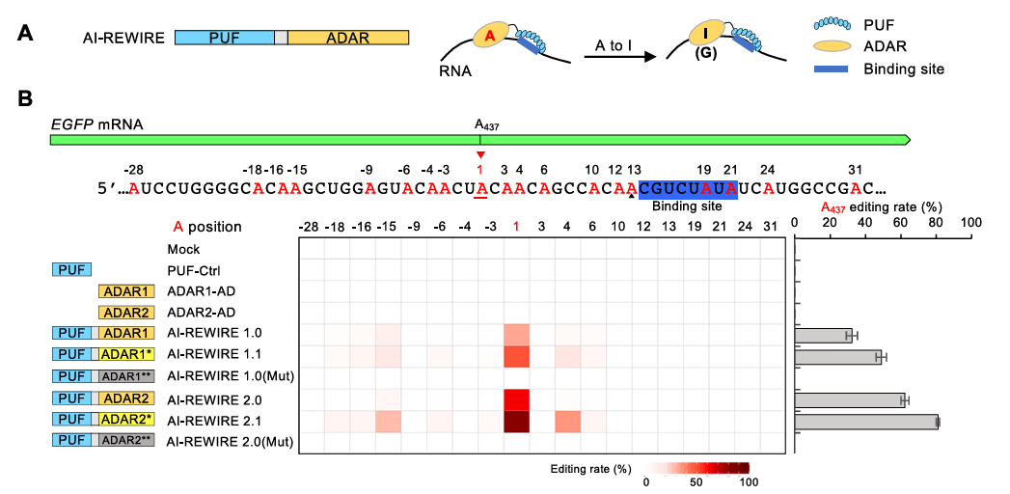
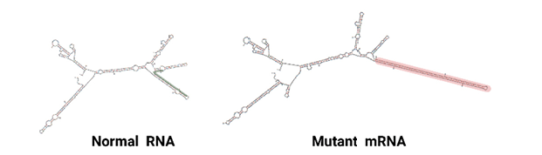
SUSTech-BIO
Southern University of
science and technology
科学问题
RNA编辑技术瓶颈
·旁观者效应 & 脱靶问题^{[1]}：
Linker元件依赖试错与静态不可控，效应蛋白自由度与催化窗口过大，引发大量非特异性编辑，
导致现有系统虽能实现靶向编辑，但成药性受限
具有前瞻性
图2：
正常HTT转录与致病性超长CAG 重复引发的异常发夹
二级结构对比^{[2]}
图1：基于PUF-APOBEC的RNA编辑系统及其脱靶效应示意图[2]
同源 RNA 区分困境 & RNA毒性^{[2]}高级结构发现
·亨廷顿病致病与野生RNA序列高度同源，难以区分
·突变RNA特异性异常发夹二级结构可作为精准靶点
·据此设计结构响应型变构Linker，仅识别致病RNA后
激活，实现同源RNA精准区分
[1] Monian, P., et al. (2023). RNA editing: Expanding the potential of RNA therapeutics. Molecular Therapy, 31(1), 34-44.
[2] Heinz, L. C., & Süßmuth, S. D. (2021). Huntingtin and Its Role in Mechanisms of RNA-Mediated Toxicity. Toxins, 13(7), 487.
科学问题
核心创新点
系统设计与机制解析
预期结果分析
意义与展望
Notes:
1、RNA 编辑技术瓶颈：Linker 黑盒设计与严重脱靶效应
基于ADAR/APOBEC的RNA单碱基编辑与PUF融合系统虽可实现靶向编辑，但旁观者效应与脱靶问题^{[2]}严重，成药性受限。核心瓶颈在于Linker元件依赖试错与静态不可控，导致效应蛋白自由度与催化窗口过大，引发大量非特异性编辑。
图1：基于PUF-APOBEC的RNA编辑系统及其脱靶效应示意图^{[2]}
2、同源 RNA 区分困境与RNA毒性^{[3]}高级结构的发现
亨廷顿病致病与野生RNA序列高度同源，传统靶向难以区分^{[2]}，易误伤正常 HTT 转录本。研究表明，突变RNA可形成特异性异常发夹二级结构，构象差异显著，可作为精准靶点。据此设计结构响应型变构Linker，仅识别致病RNA后激活，实现同源RNA精准区分。
图2：正常HTT转录与致病性超长CAG重复引发的异常发夹二级结构对比^{[3]}
注：mRNA的折叠高度依赖CAG重复长度。相比正常RNA（左），突变型mRNA（右）的超长CAG序列折叠成了侧向突出的特征性巨大发夹结构（红色）。

Slide 5
SUSTech-BIO
Southern University of
science and technology
#02
核心创新点
Core Innovation
2026
科学问题
核心创新点
系统设计与机制解析
预期结果分析
意义与展望
May 17th

Slide 6
SUSTech-BIO
Southern University of
science and technology
核心创新点
机制创新
系统创新
变构智能开关
全蛋白模块化
分子机器
靶向创新
方法创新
三维结构识别
·无致病 RNA 时：
Linker 自折叠，
关闭功能
·识别结合致病 RNA：
构象重排解除抑制
启动编辑
减少随机试错
%
%
%
%
靶向定位
结构感知
变构调控
功能执行
直接识别致病 RNA 特有异常发夹结构
突破传统仅依赖碱基互补的靶向模式
实现高度同源转录本精准区分
AlphaFold3、分子动力学模拟结构预测
RFdiffusion、ProteinMPNN
蛋白改造设计
试错筛选到理性设计可预测、可迭代^{[1]}
[1] Abramson, J., et al. (2024). Accurate structure prediction of biomolecular interactions with AlphaFold 3. Nature, 630(8016), 493-500.
2026
科学问题
核心创新点
系统设计与机制解析
预期结果分析
意义与展望
May 17th
Notes:
靶向创新：从一维序列识别 → 三维结构识别
直接识别致病 RNA 特有异常发夹结构，实现高度同源转录本精准区分。
突破传统仅依赖碱基互补的靶向模式，实现高度同源转录本的精准区分，从根源解决 “误伤正常 RNA” 的临床痛点。
机制创新：变构智能开关，条件激活切割
仅识别致病 RNA 才启动编辑，不影响野生型 RNA，从源头降低脱靶。
未结合致病 RNA时，Linker 自折叠，关闭功能；识别异常结构时才会发生构象重排，解除抑制并启动编辑，实现 “仅在需要时工作”，从源头降低脱靶，建立可关断、可调控的 RNA 操控新范式。
方法创新：AI 理性设计替代随机试错
采用 AlphaFold3、分子动力学模拟进行结构预测，使用 RFdiffusion、ProteinMPNN 进行蛋白从头设计。使变构 Linker 从 “试错筛选” 升级为理性设计、可预测、可迭代，大幅提升元件可靠性与研发效率。^{[4]}
系统创新：全蛋白模块化分子机器
本项目创新构建模块化全蛋白分子机器，集靶向定位、结构感知、变构调控与功能执行于一体，以致病RNA的异常二级结构作为特异性激活信号，依托AI理性设计的变构Linker实现智能开关调控，在不干扰正常RNA的前提下精准降解致病RNA，同时采用靶向保守区域的安全设计，脱离传统试错模式，实现高度特异、低脱靶、可调控的精准治疗系统。

Slide 7
SUSTech-BIO
Southern University of
science and technology
#03
系统设计与机制解析
System Design and Mechanism
2026
科学问题
核心创新点
系统设计与机制解析
预期结果分析
意义与展望
May 17th

Slide 8
SUSTech-BIO
Southern University of
science and technology
Linker OFF
C → U 编辑
系统设计
PUF蛋白
识别异常发夹结构
变构
终止密码子
正常 RNA
特异性结合
Linker ON
特异性降解
致病 RNA
激活
双重验证
HTT mRNA
致病 RNA
CAG异常扩增
下游通路 …
结构感知
变构调控
序列识别
+
结构检索
靶向锚定
结构感知
变构调控
功能执行
仅切割
致病 RNA
2026
科学问题
核心创新点
系统设计与机制解析
预期结果分析
意义与展望
May 17th
Notes:
第 五 页 研究目标
总体目标构建 “靶向锚定 — 结构感知 — 变构激活 — 精准切割” 一体化系统，实现只切割致病 RNA、不损伤野生型 RNA的亨廷顿病精准治疗。
获得可区分 CAG<36（正常）与 CAG≥36（致病）的 RNA 结构感知元件。
完成 AI 驱动的变构调控 Linker 设计与验证。
实现高特异性、低脱靶的条件性 RNA 编辑与降解。
提供可标准化、可推广的 RNA 精准操控技术平台。
第 六 页 整体系统设计
系统构成：四大模块化全蛋白分子机器
靶向定位模块（PUF）：以PUF蛋白特异性结合HTT mRNA保守区域，将分子机器精准锚定在目标RNA上。
结构感知模块：识别CAG异常扩增形成的RNA发夹结构，区分正常RNA与致病RNA。
变构调控 Linker：作为系统开关，仅在感知致病RNA构象后发生变构，激活下游功能。
功能执行模块（APOBEC）：通过C→U编辑引入终止密码子，特异性降解致病RNA，实现治疗作用。
工作逻辑：靶向锚定 → 结构校验 → 变构激活 → 条件切割
双重校验：序列识别 + 结构解锁 → 仅致病 RNA 被切割

Slide 9
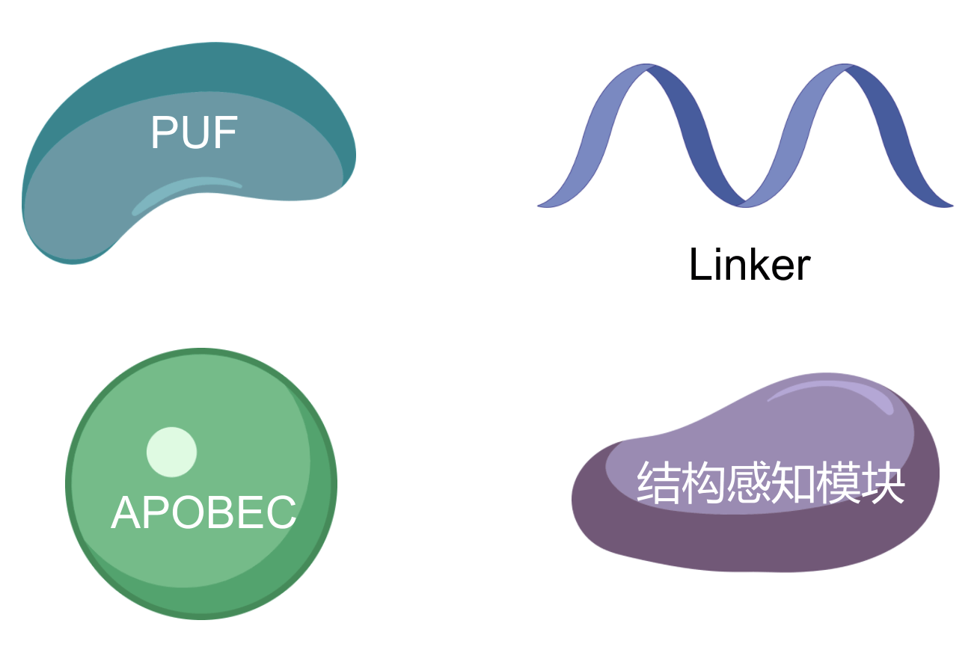
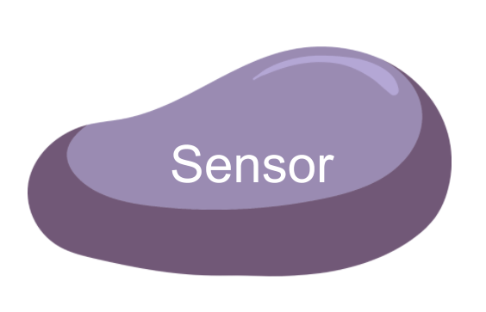
靶向定位模块 PUF
特异性结合 HTT mRNA 上游 CAG 重复区外侧保守序列
避免结构干扰与非特异性结合，定位稳定、通用性强，提供可靠锚定
结构感知模块（核心传感器）
特异性识别 CAG 异常扩增 (重复数≥36) 形成的 RNA 发夹结构
检索、设计实现“只识别致病构象”严格筛选，作为系统激活依据
变构调控 Linker（总开关）
关闭状态：折叠屏蔽 APOBEC 活性中心，保持系统静默
激活状态：感知到异常 RNA 发夹，发生构象重排释放功能蛋白活性
功能执行模块 APOBEC
催化致病 RNA 上 C→U 编辑，引入提前终止密码子使其快速降解
来自人源胞嘧啶脱氨酶（截短体），安全性高、无需辅因子
20XX
March·27th
背景与意义
方法及过程
成果展示及应用
总结致谢
Notes:
第 六 页 整体系统设计
系统构成：四大模块化全蛋白分子机器
靶向定位模块（PUF）：以PUF蛋白特异性结合HTT mRNA保守区域，将分子机器精准锚定在目标RNA上。
结构感知模块：识别CAG异常扩增形成的RNA发夹结构，区分正常RNA与致病RNA。
变构调控 Linker：作为系统开关，仅在感知致病RNA构象后发生变构，激活下游功能。
功能执行模块（APOBEC）：通过C→U编辑引入终止密码子，特异性降解致病RNA，实现治疗作用。
工作逻辑：靶向锚定 → 结构校验 → 变构激活 → 条件切割
双重校验：序列识别 + 结构解锁 → 仅致病 RNA 被切割
第七页 系统详细介绍
模块 1：靶向定位模块（PUF）
功能：利用 PUF 蛋白可编程识别特性，高特异性结合 HTT mRNA 上游保守序列，实现精准定位。
设计思路：靶向 CAG 重复区外侧保守位点，不直接结合重复序列，避免结构干扰与非特异性结合。
核心优势：定位稳定、通用性强，为整个分子机器提供可靠的靶标锚定，降低脱靶风险。
模块 2：结构感知模块（核心传感器）
功能：特异性识别 CAG 异常扩增形成的 RNA 发夹结构，作为系统激活的唯一判断依据。
区分标准：
正常 RNA：CAG 重复数＜36，不形成稳定发夹结构
致病 RNA：CAG 重复数≥36，形成突出且稳定的特征性发夹结构
构建路径：
检索 PDB 数据库与文献，筛选天然 RNA 发夹结合蛋白
通过定向进化提升对目标构象的亲和力与特异性
采用 RFdiffusion/ProteinMPNN 等 AI 工具从头设计全新结合蛋白
核心作用：实现 “只识别致病构象” 的严格筛选，是系统高特异性的基础。
第 八 页 系统详细介绍
模块 3：变构调控 Linker（总开关）
关闭状态：未结合致病 RNA 时，Linker自折叠屏蔽 APOBEC 活性中心，使系统保持静默。
激活状态：感知到异常 RNA 发夹后，Linker 发生构象重排，释放功能蛋白活性。
设计手段：
①AlphaFold3 预测蛋白–RNA 复合物三维结构
②分子动力学模拟（MD）验证构象变化可靠性
③GAN + 结构模型联合迭代优化序列与功能
核心价值：实现条件激活、可关断、低脱靶，从源头避免误伤正常 RNA。
模块 4：功能执行模块（APOBEC）
元件来源：人源 APOBEC3 家族胞嘧啶脱氨酶（截短体）。
作用机制：催化靶 RNA 上C→U 编辑，引入提前终止密码子。
最终效果：破坏致病 RNA 稳定性，使其快速降解，阻止毒性 HTT 蛋白翻译。
核心优势：人体同源、安全性高、无需辅因子、结构紧凑，适合融合表达。

Slide 10
SUSTech-BIO
Southern University of
science and technology
湿实验验证
干实验设计
基因合成与载体构建
蛋白表达纯化
EMSA 检测
体外 RNA 切割实验
细胞内验证可行性
安全性评估
元件筛选
AI 结构建模
蛋白-RNA 复合物预测
分子动力学模拟
变构 Linker 理性优化
技术路线
数据反馈迭代
修正结构、优化序列、进一步提升特异性与效率
2026
May 17th
科学问题
核心创新点
系统设计与机制解析
预期结果分析
意义与展望

Slide 11
SUSTech-BIO
Southern University of
science and technology
干实验核心技术
AlphaFold 3 结构预测 & 变构 Linker 理性设计
Linker：从单纯物理纽带到构象调控开关，避免效应蛋白空间自由度失控结合生成对抗网络 GAN、序列 - 结构预测模型进行 Linker 迭代设计和优化
·最终目标：
产出1-2 个经计算模拟
预测，具有预期功能的
候选融合蛋白序列
RNA 结合蛋白设计
寻找潜在天然候选蛋白，通过AI辅助的蛋白质设计工具（如 RFdiffusion 或 ProteinMPNN），改造对目标 RNA 构象具有高亲和力的结合蛋白
分子动力学（MD）构象分析
使用软件（如 GROMACS 或 AMBER）分析其在有无靶标RNA结合时的构象系综变化，初步验证其“开关”功能的可行性
2026
May 17th
科学问题
核心创新点
系统设计与机制解析
预期结果分析
意义与展望
Notes:
AlphaFold 3结构预测
该技术将Linker从单纯的物理连接纽带升级为具有构象调控功能的智能开关，有效解决效应蛋白的空间自由度失控问题。
RNA 结合蛋白设计
寻找潜在的天然候选蛋白，并考虑通过AI辅助的蛋白质设计工具（例如基于RFdiffusion或ProteinMPNN的流程）从头生成对目标RNA构象具有高亲和力的结合蛋白。
变构 Linker 理性设计
即结合生成对抗网络GAN和序列-结构预测模型进行迭代设计和优化
分子动力学（MD）构象分析
分子动力学（MD）模拟（例如使用GROMACS或AMBER软件）分析其在有无靶标RNA结合时的构象系综变化，初步验证其“开关”功能的可行性。
最终目标：
产出1-2个经计算模拟预测具有预期功能的候选融合蛋白序列

Slide 12
SUSTech-BIO
Southern University of
science and technology
湿实验核心技术
重组蛋白
表达与纯化
体外转录
EMSA 电泳迁移
多维度定量验证
显微成像与流式分析：通过双荧光比值评估敲低效率及特异性
逆转录PCR：
检测内源性 mHTT mRNA 稳态水平变化
Western Blot：
定量分析可溶性mHTT 蛋白减少程度
合成两种带不同荧光
基团标记的RNA底物：正常RNA CAG₂₀ 底物致病RNA CAG₄₀ 底物
精确评估分子机器的RNA 结合及编辑活性
通过 EMSA 测定蛋白-RNA 结合的 Kd 值
验证靶向模块有效性
构建真核载体，
HEK293T 瞬转表达，
Ni-NTA与SEC联用，纯化高纯度蛋白
双荧光报告系统
直观、定量地评估细胞内活性和特异性
2026
May 17th
科学问题
核心创新点
系统设计与机制解析
预期结果分析
意义与展望
Notes:
湿实验核心技术
重组蛋白表达与纯化
构建真核载体，经HEK293T瞬转表达，通过Ni-NTA与SEC联用纯化高纯度蛋白。
体外转录
我们将通过体外转录合成两带有不同荧光基团标记的RNA底物：代表正常RNA的（CAG）20底物和代表致病RNA的（CAG）40底物，以精确评估分子机器的RNA结合及切割活性。
EMSA 电泳迁移
通过EMSA测定蛋白与RNA结合的 Kd 值，验证靶向模块有效性。
4.双荧光报告系统构建
细胞水平的效能与特异性评估将检验该分子机器在更接近生理环境的复杂细胞内的表现。该项目将构建双荧光报告系统以直观、定量地评估其细胞内活性和特异性。
5.多维度定量验证
显微成像与流式分析：通过双荧光比值评估敲低效率及特异性。
逆转录PCR：检测内源性mHTT mRNA的稳态水平变化
Western Blot：定量分析可溶性mHTT蛋白的减少程度

Slide 13
SUSTech-BIO
Southern University of
science and technology
#04
预期结果分析
Expected Outcome Analysis
2026
科学问题
核心创新点
系统设计与机制解析
预期结果分析
意义与展望
May 17th

Slide 14
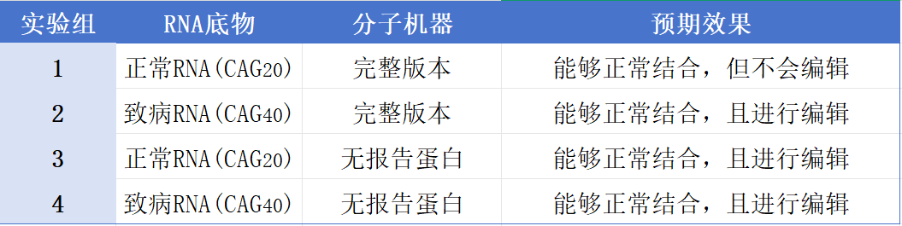
SUSTech-BIO
Southern University of
science and technology
关键对照试验
组1无明显编辑，证明报告蛋白的条件性激活功能有效抑制了对正常 RNA 的误伤；
组3出现编辑，与组1形成对照，印证调控模块对功能模块的调控作用
组4出现编辑，证明致病 RNA本身是可被 APOBEC 功能模块切割的
系统严格依赖致病 RNA 的特征二级结构实现变构激活，具备高度特异性、结构依赖性与低脱靶特性
预期结论
2026
科学问题
核心创新点
系统设计与机制解析
预期结果分析
意义与展望
May 17th
Notes:
We Want To Conclude:
组1无明显切割，证明报告蛋白的条件性激活功能有效抑制了对正常RNA的误伤；
组3有明显切割，与组1形成对照，排除了正常RNA本身不被切割的可能，印证了调控模块对功能模块的调控作用
组4出现切割，证明致病RNA本身是可被APOBEC功能模块切割的
结论：系统严格依赖致病 RNA 的特征二级结构实现变构激活，具备高度特异性、结构依赖性与低脱靶特性

Slide 15
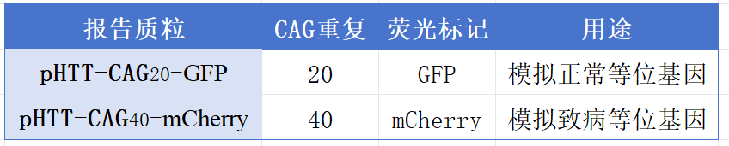
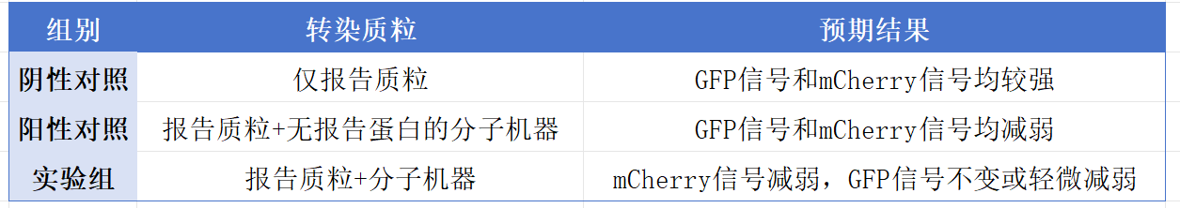
SUSTech-BIO
Southern University of
science and technology
体外水平
1. 蛋白制备
2. 靶向验证
3. 功能评价
4. 机制研究
完成分子克隆、真核
表达与蛋白纯化，
获得高纯度融合蛋白
EMSA 测定结合常数 Kd，验证靶向模块高效识别能力
体外编辑实验证实：仅致病 RNA 特异性降解
SPR/BLI 实时监测
结合动力学，CD光谱揭示变构机制
1. 定量评估：构建双荧光报告系统以直观、定量地
评估其细胞内活性和特异性 (右上表)
2. 靶向特异性：使致病 RNA 组 GFP 信号显著下降，
正常 RNA 组基本不受影响 (右下表)
3. 模型验证：在患者成纤维细胞
与神经元前体细胞中功能有效
细胞水平
2026
科学问题
核心创新点
系统设计与机制解析
预期结果分析
意义与展望
May 17th
Notes:
预期实验结果
1.体外水平
①蛋白制备: 完成分子克隆、真核表达与蛋白纯化，获得高纯度融合蛋白
②靶向验证:EMSA 测定结合常数 Kd，验证靶向模块高效识别能力
③功能评价:体外切割实验证实仅致病 RNA 被特异性降解
④机制研究:SPR/BLI 实时监测结合动力学，CD 光谱揭示变构机制
2.细胞水平
①定量评估
构建双荧光报告系统以直观、定量地评估其细胞内活性和特异性。(图3)
②靶向特异性:（图4）
使致病 RNA 组 GFP 信号显著下降，正常 RNA 组基本不受影响
③模型验证:
在患者成纤维细胞与神经元前体细胞中功能有效

Slide 16
SUSTech-BIO
Southern University of
science and technology
#05
意义与展望
Significance and Prospects
2026
科学问题
核心创新点
系统设计与机制解析
预期结果分析
意义与展望
May 17th

Slide 17
SUSTech-BIO
Southern University of
science and technology
临床价值
学术价值
社会意义
精准识别：突破亨廷顿病高度同源 RNA 区分的瓶颈
安全增益：保留野生型 HTT 生理功能，从源头规避脱靶风险。
广谱治疗：可拓展至多种 CAG 重复疾病、肿瘤 RNA 等精准治疗
标准定义：建立 RNA 结构感应型变构调控元件的设计标准
范式革新：AI 驱动、干湿闭环的合成生物学元件理性设计新范式
底层底座：提供模块化、可复用、可扩展的 RNA 精准操控底层平台
普惠民生：减轻罕见病家庭与社会医疗经济负担^{[1]}
战略领先：提升我国在核酸药物底层源头创新领域的国际竞争力
[1] Nandi, A., et al. (2024). The global macroeconomic burden of Alzheimer's disease and other dementias: estimates and projections for 152 countries or territories. The Lancet Global Health, 12(9), e1534-e1543.
2026
科学问题
核心创新点
系统设计与机制解析
预期结果分析
意义与展望
May 17th
Notes:
临床价值
精准识别：突破亨廷顿病高度同源 RNA 无法精准区分的临床瓶颈
安全增益：保留野生型 HTT 生理功能，从源头规避脱靶风险。
广谱治疗：可拓展至多种 CAG 重复疾病、肿瘤 RNA 等精准治疗
学术价值
1.标准定义：建立RNA 结构感应型变构调控元件设计标准
2.范式革新：形成AI 驱动、干湿闭环的合成生物学元件理性设计新范式
3.底层底座：提供模块化、可复用、可扩展的 RNA 精准操控底层平台
社会意义
1.普惠民生：减轻罕见病家庭与社会医疗经济负担^{[1]}
2.战略领先：提升我国在核酸药物底层源头创新领域的国际竞争力

Slide 18
SUSTech-BIO
Southern University of
science and technology
References
[1] Nandi, A., et al. (2024). The global macroeconomic burden of Alzheimer's disease and other dementias: estimates and projections for 152 countries or territories. The Lancet Global Health, 12(9), e1534-e1543.
[2] Monian, P., et al. (2023). RNA editing: Expanding the potential of RNA therapeutics. Molecular Therapy, 31(1), 34-44.
[3] Heinz, L. C., & Süßmuth, S. D. (2021). Huntingtin and Its Role in Mechanisms of RNA- Mediated Toxicity. Toxins, 13(7), 487.
[4] Abramson, J., et al. (2024). Accurate structure prediction of biomolecular interactions with AlphaFold 3. Nature, 630(8016), 493-500.
2026
背景与意义
方法及过程
成果展示及应用
总结致谢
May 17th
Notes:
[1] Nandi, A., et al. (2024). The global macroeconomic burden of Alzheimer's disease and other dementias: estimates and projections for 152 countries or territories. The Lancet Global Health, 12(9), e1534-e1543.
[2] Monian, P., et al. (2023). RNA editing: Expanding the potential of RNA therapeutics. Molecular Therapy, 31(1), 34-44.
[3] Heinz, L. C., & Süßmuth, S. D. (2021). Huntingtin and Its Role in Mechanisms of RNA-Mediated Toxicity. Toxins, 13(7), 487.
[4] Abramson, J., et al. (2024). Accurate structure prediction of biomolecular interactions with AlphaFold 3. Nature, 630(8016), 493-500.

Slide 19
SUSTech-BIO
Southern University of
science and technology
感谢您的聆听！
2026
May 17th

